Slide 1

підготовка пілочок до пошиття

Slide 2
Способи надання
стійкої форми пілочкам
Бортова
прокладка
Дублювання
Поєднання
бортової
прокладки
та дублювання

Slide 3
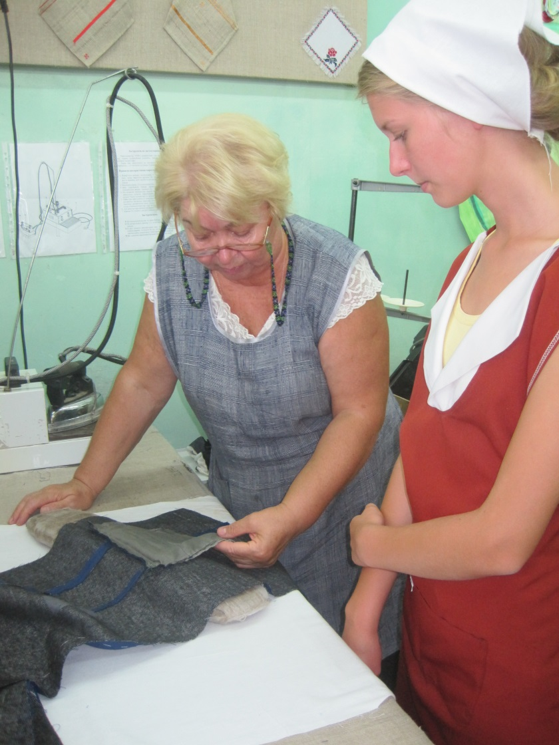
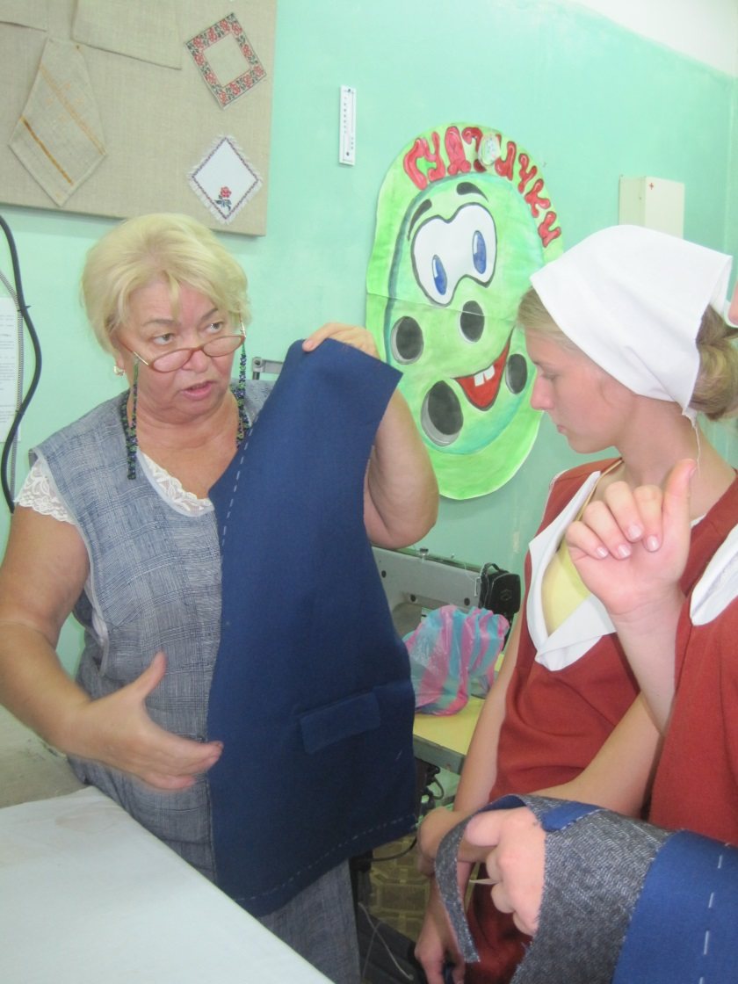
Надання стійкої форми пілочок за допомогою бортової прокладки

Slide 4
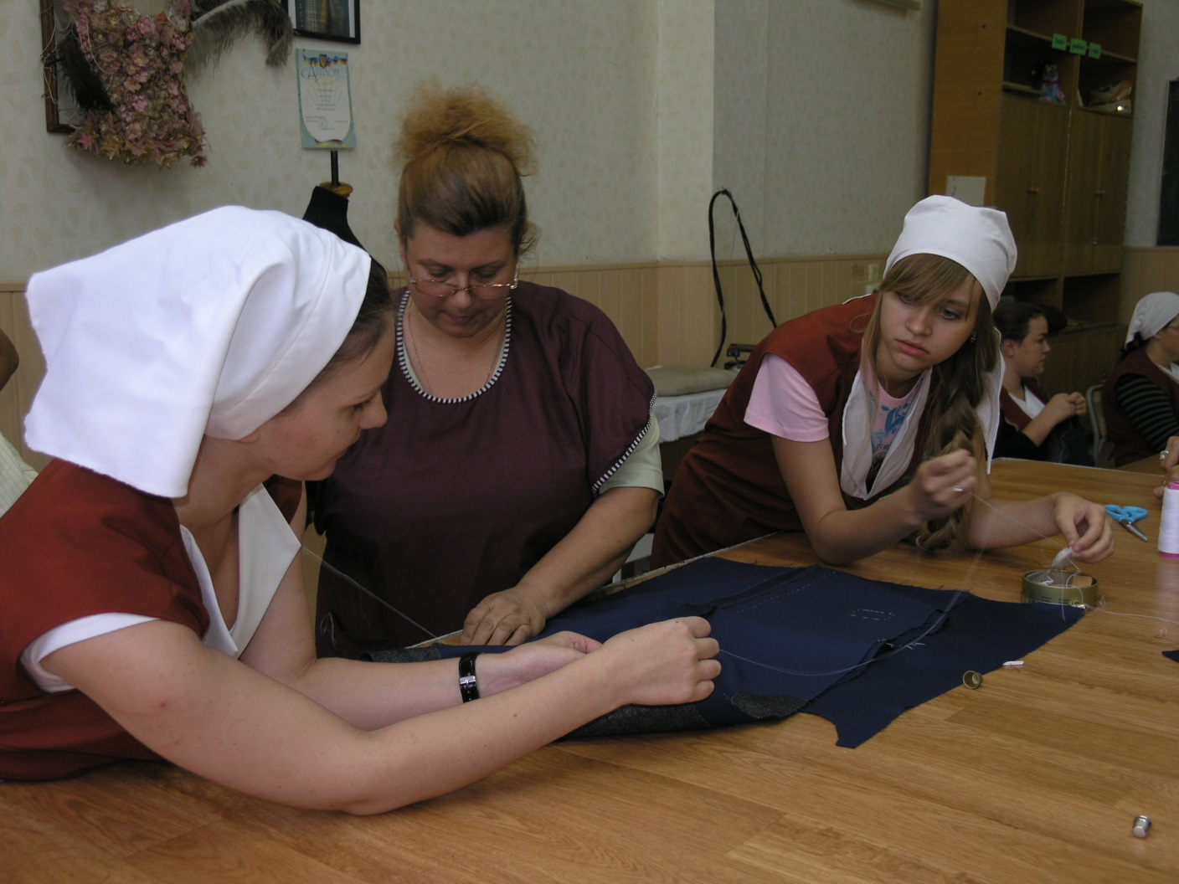
Надання стійкої форми пілочок способом дублювання

Slide 5
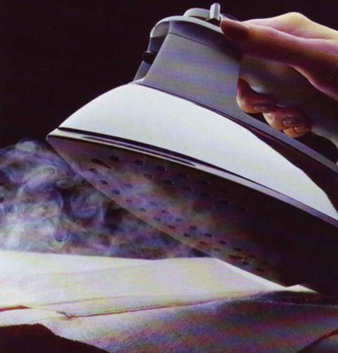
Формостійкість деталей досягається дублюванням
Дублювання – з'єднання по поверхні деталей виробу з клейовими та прокладковими матеріалами за допомогою праски або пресу

Slide 6
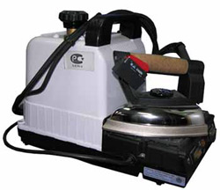
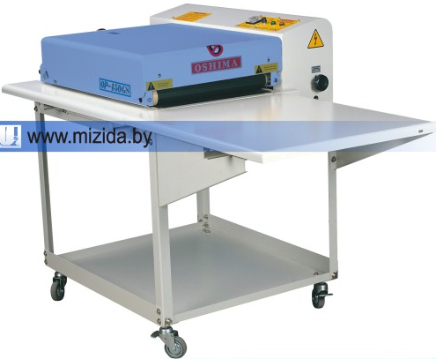
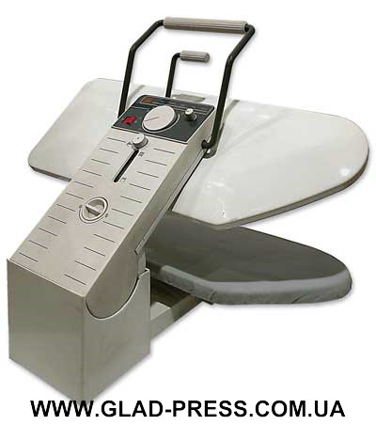
Обладнання, яке застосовується для дублювання деталей

Slide 7
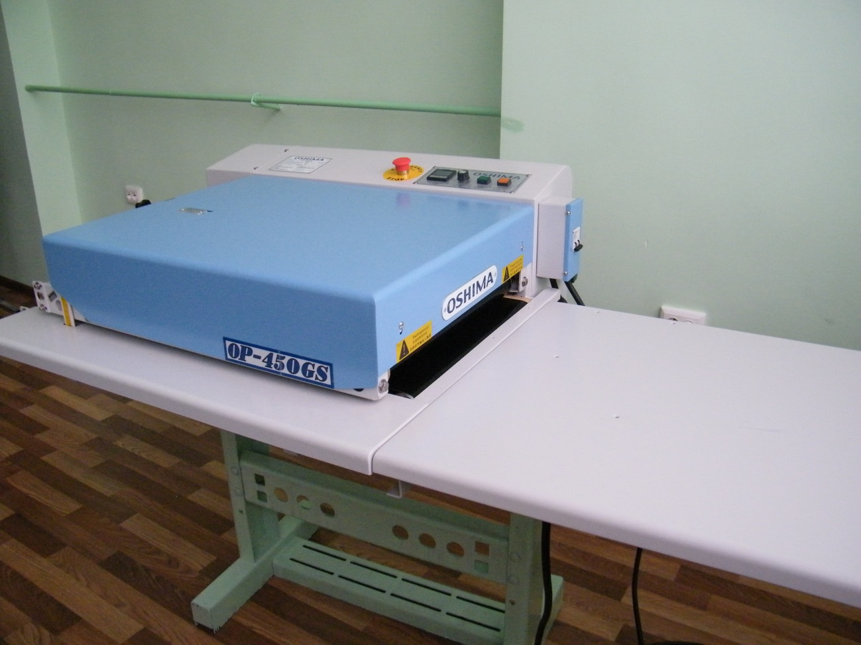
Обладнання, яке застосовується для дублювання деталей

Slide 8
Режими дублювання
Вид клейового матеріалу | Волокнистий склад, % | Покриття крапки | Призначення | Дублювання на пресі
 |  |  |  | Температура плавлення, С | Тиск, кПа | Час дублювання, с
флізелін | 40 % - поліамід 60 % - поліестер | Поліамідна подвійна мікрокрапка 52 кр./см | Дублюються легкі, бузкові, платтяні тканини | 127….132 | 10….30 | 10….12
Флізелін об’ємний | 70 % - поліамід 30 % - поліестер | Поліамідна подвійна мікрокрапка 21 кр./см | Дублюються костюмні, пальтові тканини з ворсовою, букльованою поверхнею, малорозтяжні трикотажні полотна | 121….132 | 5….15 | 10….12
флізелін спеціальний низкотемпаратурний | 70 % - поліамід 30 % - поліестер | Поліамідна подвійна мікрокрапка 52 кр./см | Дублюються вироби зі шкіри, хутра | 80….90 | 10….30 | 10….12
Дублерин | 75 % - віскоза 25 % - поліамід | Поліамідна подвійна мікрокрапка 52 кр./см | Дублюються костюмні та пальтові тканини любої поверхневої щільності | 121….137 | 15….30 | 10….16
Дублерин на трикотажній основі | 40 % поліестер 60 % віскоза | Поліамідна подвійна мікрокрапка 52 кр./см | Дублюються деталі пальтово-костюмного асортименту | 130….150 | 20….40 | 15….20
Легкий універсальний трикотажний дублерин на віскозні основі | 75 % - віскоза 25 % - поліамід | Поліамідна подвійна мікрокрапка 52 кр./см | Дублюються костюмні та пальтові тканини любої поверхневої щільності | 121….138 | 15….30 | 10….16

Slide 9
Деталі з прокладкових матеріалів з клейовим покриттям викроюють за формою основної деталі так, щоб краї зрізів прокладки входили в шви з'єднання на 1–2 мм

Slide 10
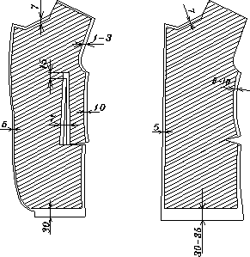
Для покращення зовнішнього вигляду виробів та збільшення терміну їх носки застосовують наступні види дублювання:
1. Фронтальне дублювання – з'єднання основних деталей одягу з клейовим прокладковим матеріалом по всій поверхні деталі

Slide 11
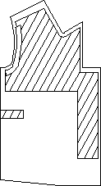
2. Часткове дублювання – дублювання окремих ділянок виробу. В залежності від виду виробу та матеріалу деталі дублюють по всій поверхні або по ділянках

Slide 12

В чоловічих піджаках і пальто напівприлеглих силуетів дублюють верхню частину відрізного бочка
Приклад

Slide 13
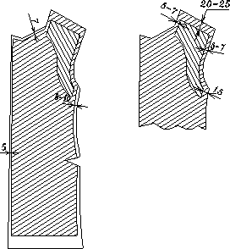
У чоловічих виробах використовують додаткові прокладки в один або два шари

Slide 14
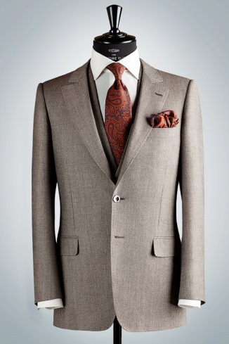
Зональне дублювання – застосування прокладки різної щільності та жорсткості по зонам

Slide 15
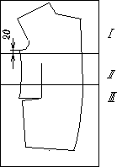
При розкроюванні зональних тканин шаблон прокладки пілочки вкладають наступним чином:
I – жорстка зона. Прокладка має розташовуватися не нижче, ніж 20 мм від лінії глибини пройми і не потрапляти в шов зшивання виточок;
II – перехідна зона. Прокладка повинна розташовуватися вище за лінію бічної кишені не менш, ніж на 20–30 мм;
III – м'яка зона

Slide 16
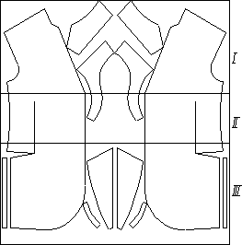
У розкладці передбачають вкладання шаблонів наступних деталей: прокладку пілочок, нижнього коміра, лацканів пілочок або підбортів, зрізу горловини спинки, бічних частин пілочок

Slide 17
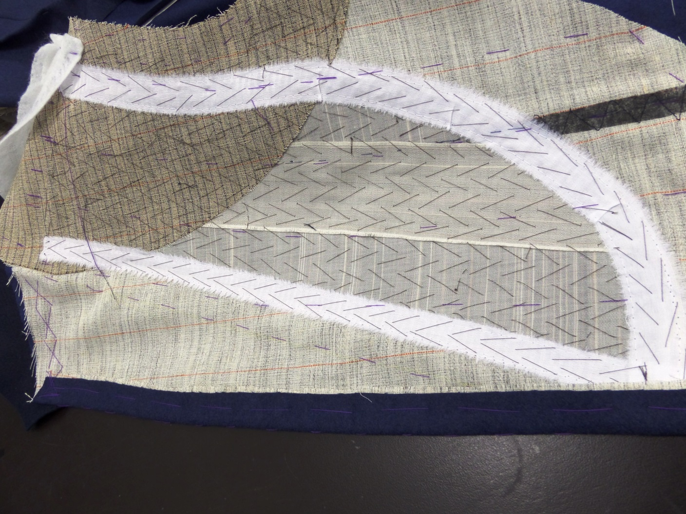

Slide 18
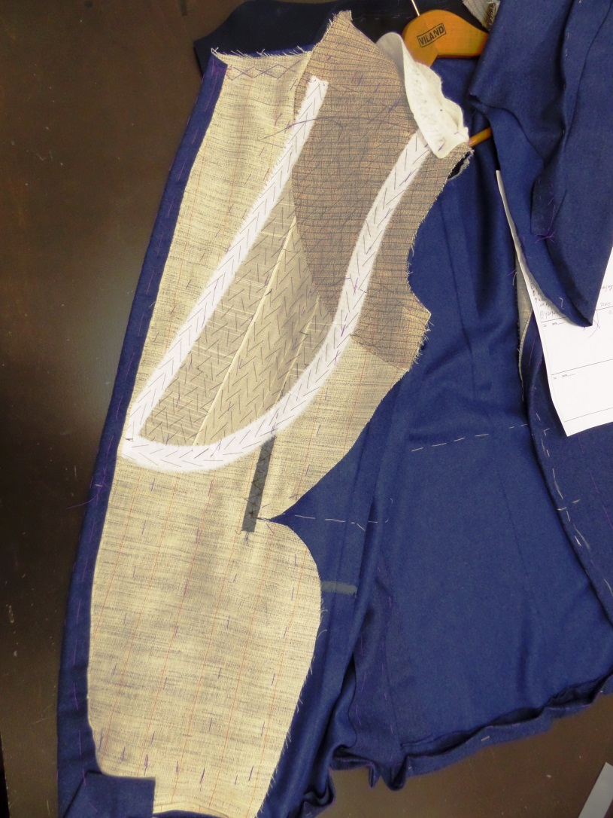
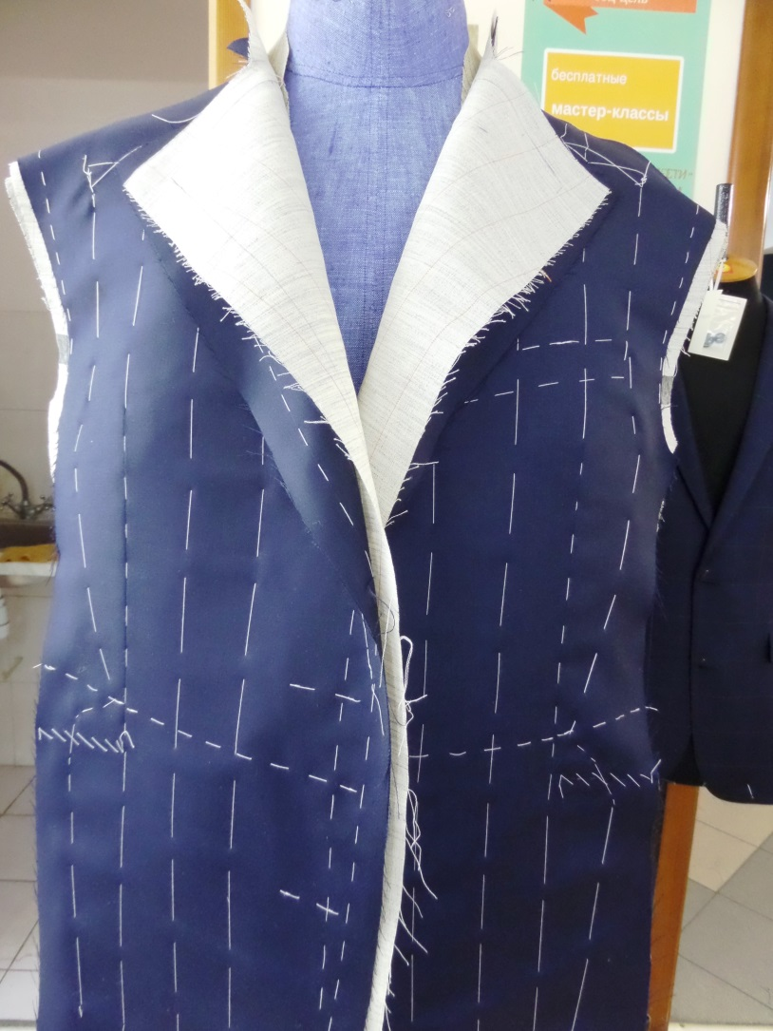

Slide 19
Дякую за увагу

